Slide 1


Bilgi Profesyonelleri için Geleceğe Dayanıklı Yaklaşımlar
Cem Özel
Kullanıcı Hizmetleri Müdürü
Sabancı Üniversitesi
Bilgi Merkezi

Slide 2
ÜNAK’LA OLAN GEÇMİŞİM
2010’DAN 2023’E

Slide 3
Mesleğimizi aşkla yapan kaç kişiyiz?
Her gün işe büyük bir zevkle gidiyor muyuz?

Slide 4
Yeni normalimiz
Geleceğin hızlı ve öngörülemez değişimi
---
Yeni Yüzyılda Geleceğin Kütüphaneleri

Slide 5
Bir pandemi belasına tutulacağımızı kim bilebilirdi?
Rusya Ukrayna savaşını kim öngörebilirdi?
Çin’in önlenemez yükselişini kim tahmin ederdi?

Slide 6
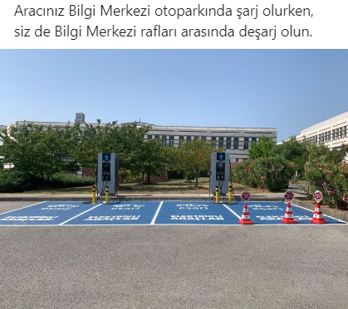
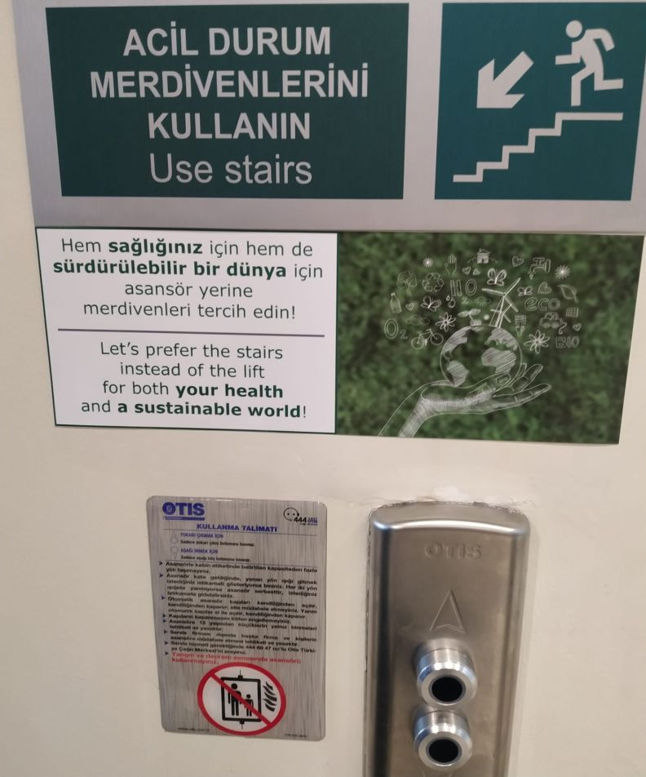
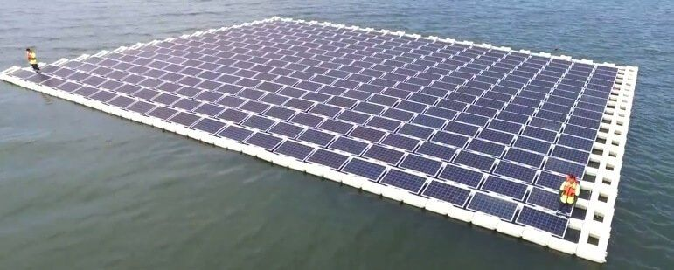
Sürdürülebilirlik
2024 BM Sürdürülebilirlik Yılı

Slide 7

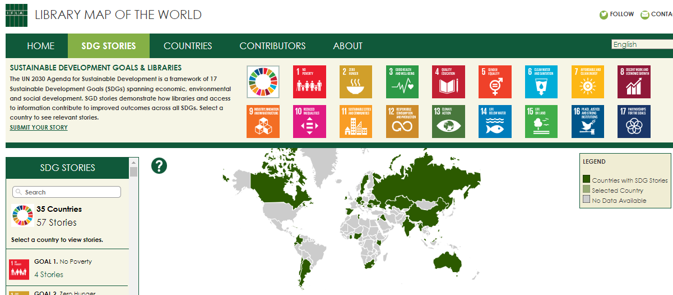
Sürdürülebilirlik
2024 BM Sürdürülebilirlik Yılı
IFLA LIBRARY MAP OF THE WORLD

Slide 8
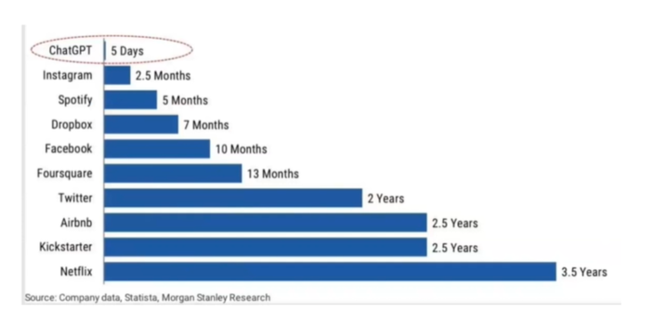
ChatGPT

Slide 9

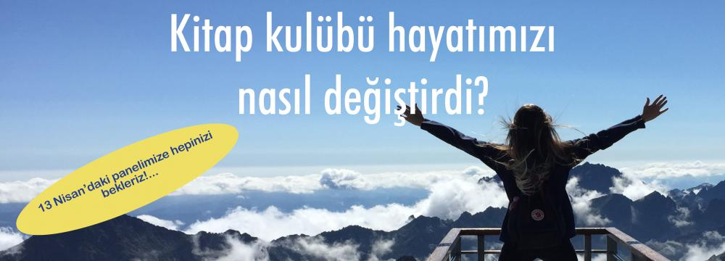

Slide 10
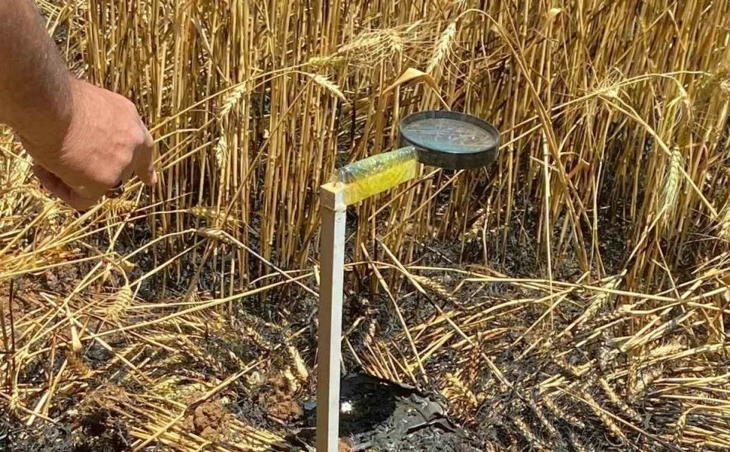
ODAKLANMAK

Slide 11
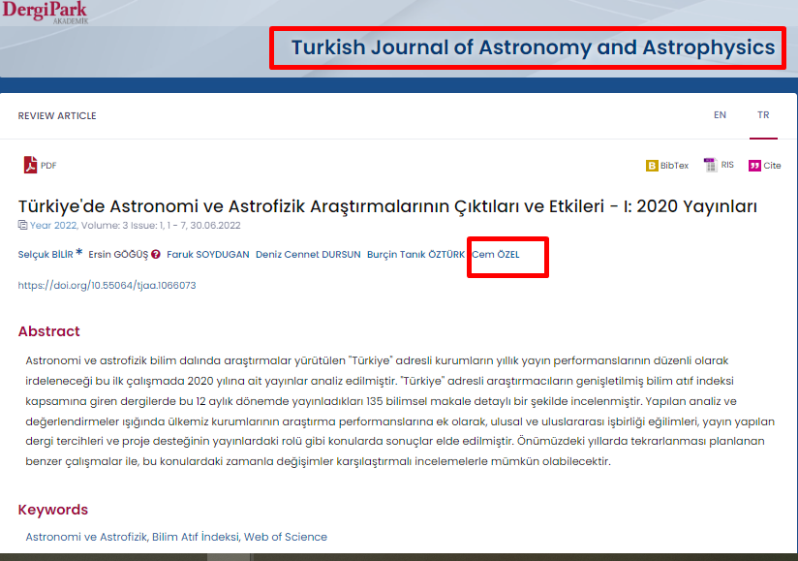
Uzmanlaşmak için bir konuya daha çok odaklanmak
10.000 saat kuralı

Slide 12

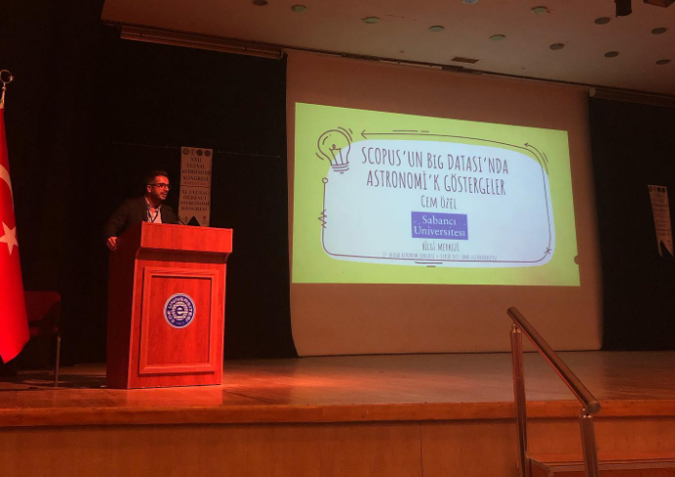

Slide 13
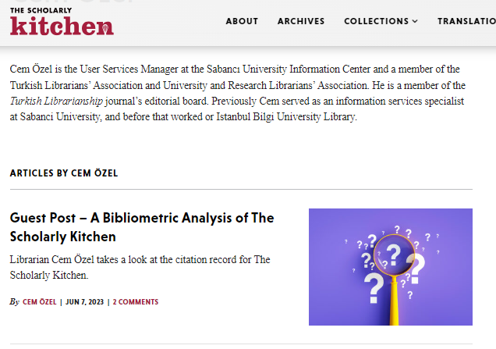

Slide 14

KRİZİ FIRSATA ÇEVİRMEK

Slide 15
1440

Slide 16
BÖL
PARÇALA
YÖNET

Slide 17
PAZARLAMA
VE
İLETİŞİMİN
GÜCÜ

Slide 18
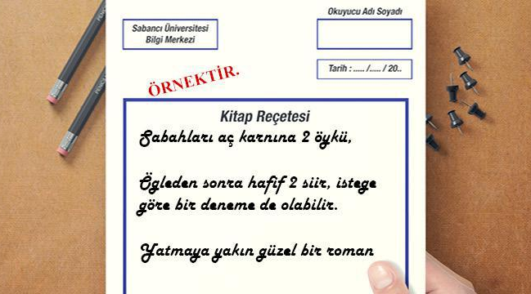

Slide 19
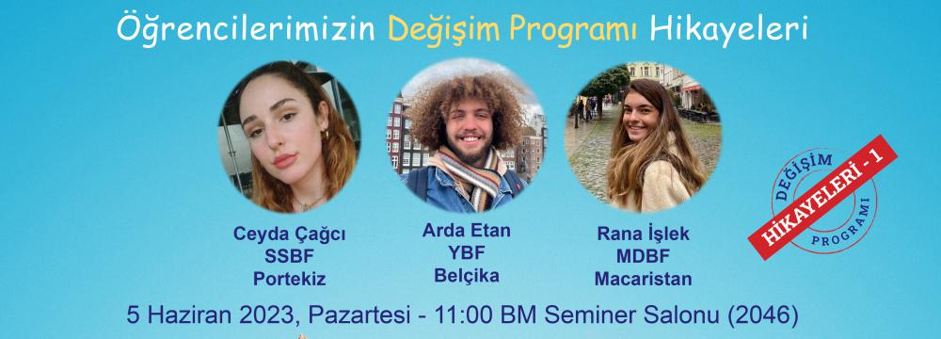

Slide 20
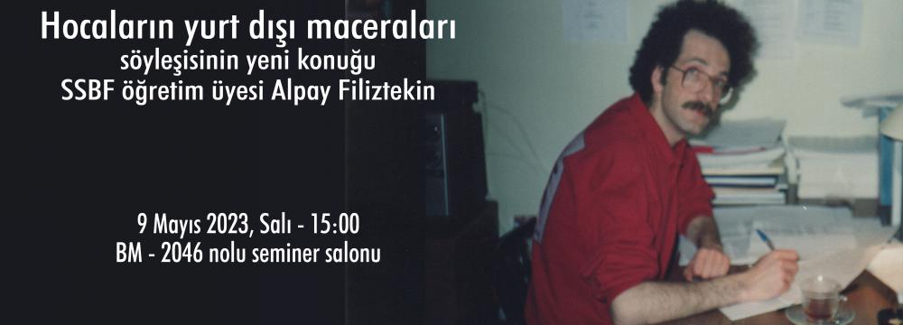

Slide 21
“Tahmin”in kendisi zor bir eylemdir, özellikle gelecek ile ilgiliyse.
Gelecekle ilgili hayallerimiz…

Slide 22
Teşekkürler!...
cem.ozel@sabanciuniv.edu

